Slide 1



真会C#？- 泛型

Slide 2

公众号

Slide 3

小程序习题 3.7

Slide 4
3.7 泛型简介

Slide 5
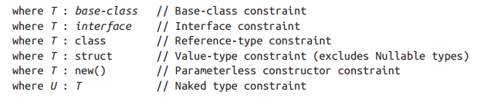
泛型的约束
默认情况下，泛型的类型参数（parameter）可以是任何类型的。
如果只允许使用特定的类型参数（argument），就可以指定约束。

Slide 6
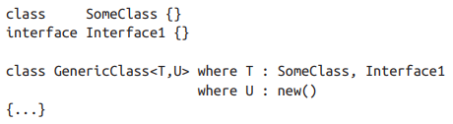
泛型约束 例子

Slide 7
泛型约束
泛型的约束可以作用于类型或方法的定义。

Slide 8



泛型约束

Slide 9
泛型约束

Slide 10
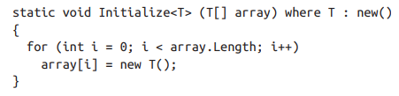
泛型约束

Slide 11

裸类型约束

Slide 12


泛型类型的子类
泛型class可以有子类，在子类里，可以继续让父类的类型参数保持开放
在子类里，也可以使用具体的类型来关闭（封闭）父类的类型参数
子类型也可以引入新的类型参数

Slide 13

泛型类型的子类
技术上来讲，所有子类的类型参数都是新鲜的。你可以认为子类先把父类的类型参数（argument）给关闭了，然后又打开了。为这个先关闭后打开的类型参数（argument）带来新的名称或含义。

Slide 14
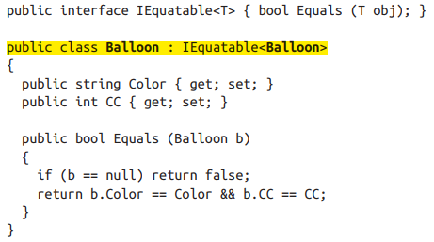

自引用的泛型声明
在封闭类型参数（argument）的时候，该类型可以把它自己作为具体的类型。

Slide 15
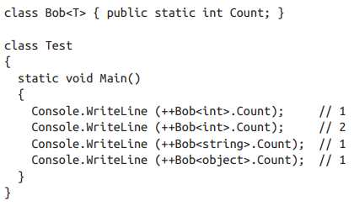
静态数据
针对每一个封闭类型，静态数据是唯一的

Slide 16
类型参数和转换
C#的转换操作符支持下列转换：
数值转换
引用转换
装箱拆箱转换
自定义转换
决定采用的是哪种转换，发生在编译时，根据已知类型的操作数来决定。

Slide 17
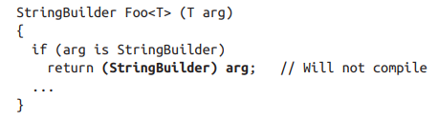
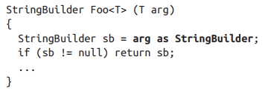
类型参数和转换

Slide 18

类型参数和转换

Slide 19
Thanks
小程序 3.7

